Slide 1
dominio activo
Hacer click para continuar

Slide 2
1
Escucha la sabiduría de tu cuerpo

Slide 3
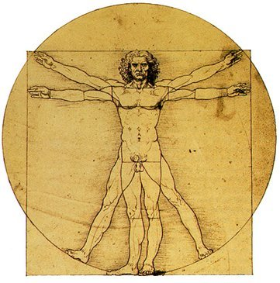
El cuerpo se expresa por señales de comodidad e incomodidad, es necesario saber reconocerlas y actuar en concordancia.
Aunque no seamos conscientes de ello, cada actitud, cada conducta nuestra, la hemos elegido.
Cada cosa que hagas, toma conciencia de ello y pregunta a tu cuerpo qué siente al respecto.
Si tu cuerpo envía una señal de inquietud física o emocional, ten cuidado.
Si tu cuerpo envía una señal de comodidad y anhelo, procede.

Slide 4
2
Vive en el presente

Slide 5

El presente es en realidad el único momento que tienes.
Mantén tu atención en lo que existe aquí y ahora; busca la plenitud en todo momento.
Acepta lo que viene a ti total y completamente para que puedas apreciarlo y aprender de ello; luego déjalo pasar.
El presente es exactamente como ha debido ser.
Cada momento presente refleja infinitas leyes de la Naturaleza que te han traído hasta este pensamiento exacto, a esta reacción física precisa.
Este momento es como es porque el Universo es como es.
No luches contra el infinito esquema de las cosas; por el contrario, fluye y sé uno con él.

Slide 6
3
Dedícale tiempo al silencio interno

Slide 7
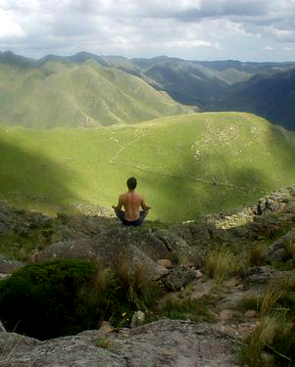
La meditación no sólo propicia el silencio interno, sino que es por definición el silencio interno, es el ejercicio de permitir al cerebro descansar completamente los pensamientos.
En esos momentos de silencio cerebral, toma conciencia de que estás uniéndote con tu fuente de conciencia pura.
Presta atención a tu vida interior para que puedas guiarte por la intuición, antes que por interpretaciones impuestas desde fuera sobre lo que te conviene o no te conviene.

Slide 8
4
Renuncia a toda necesidad de aprobación externa

Slide 9
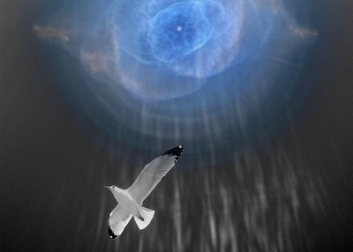
Sólo tú eres el juez de tu valer; tu meta es descubrir el infinito valor de ti mismo,
sin dar importancia a lo que piensen los demás.
Al comprender esto, se logra una gran libertad.

Slide 10
5
No luches contra ti mismo

Slide 11

Cuando te descubras reaccionando con enojo en oposición ante cualquier persona o circunstancia, recuerda que sólo estás luchando contigo mismo.
Presentar resistencia es la reacción de las defensas creadas por viejos sufrimientos.
Cuando renuncies a ese enojo, podrás entonces sanarlo y comenzarás a cooperar con el flujo del Universo.

Slide 12
6
Recuerda que el mundo de afuera
sólo refleja tu mundo de adentro.

Slide 13
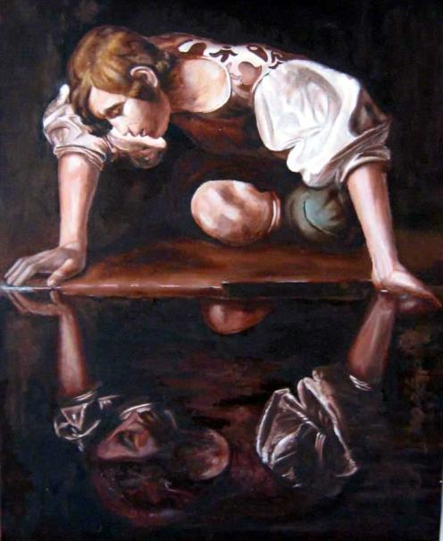
Las personas ante las cuales tu reacción es más fuerte, sea de amor u odio, son proyecciones de tu mundo interior.
Lo que más detestas es lo que más niegas en ti mismo.
Lo que más amas es lo que más deseas dentro de ti.
Usa el espejo de las relaciones para guiar tu evolución. El objetivo es un total conocimiento de uno mismo.
Cuando lo consigas, lo que más desees estará automáticamente allí; lo que más te disguste desaparecerá.

Slide 14
7
Libérate de la carga de los juicios

Slide 15

Sin juicios que emitas y sin permitir que los juicios de otros te afecten, comenzarás a disfrutar una sanadora ligereza.
Al juzgar impones tu concepto personal del bien y del mal, a situaciones que simplemente son.
Todo, absolutamente todo, se puede entender y perdonar, pero cuando juzgas, te apartas de la comprensión y anulas el proceso de aprender a amar.
Cuando juzgas a otros, sólo reflejas tu falta de autoaceptación.
Recuerda que cada persona a la que perdones aumenta tu amor hacia ti mismo, hacia los demás y hacia todo lo que te rodea.
Perdonar en realidad es aceptar al otro y a las circunstancias tal como son, sin expectativa alguna, sin juzgarlas y sin intentar cambiarlas.

Slide 16
8
No contamines tu vida con toxinas

Slide 17
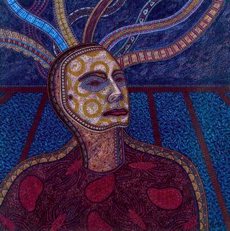
No contamines tu cuerpo con toxinas, ya sea por la comida,
la bebida o por emociones tóxicas.
Tu cuerpo no es sólo un sistema de mantenimiento de la vida, es el vehículo que te llevará en el viaje de tu evolución.
La salud de cada célula contribuye directamente a tu estado de bienestar, porque cada célula es un punto de conciencia dentro del campo de la conciencia que eres tú.

Slide 18
9
Reemplaza la conducta que motiva el miedo
por la conducta que motiva el amor

Slide 19

El miedo es un producto de la memoria, que mora en el pasado. Al recordar lo que nos hizo sufrir antes, y al tomar conciencia de que dicho suceso ocurrió en el pasado, dedicamos nuestras energías a asegurarnos de que el antiguo sufrimiento no se repita.
Pero tratar de imponer el pasado al presente jamás acabarás con la amenaza del sufrimiento.
Eso sólo ocurre cuando encuentras la seguridad en tu propio ser, que es amor. Motivado por la verdad interior, puedes enfrentarte a cualquier amenaza, porque tu fuerza interior es invulnerable al miedo.

Slide 20
10
Comprende que el mundo físico
es sólo el espejo de una inteligencia más profunda

Slide 21

La inteligencia es la organizadora invisible de toda la materia y toda la energía; como una parte de esta inteligencia reside en ti, participas del poder organizador del cosmos.
Como estás inseparablemente vinculado con el todo, no puedes permitirte contaminar el aire y el agua del planeta.
Pero, en un plano más profundo, no puedes permitirte vivir con una mente tóxica, porque cada pensamiento crea una impresión en el campo total de la inteligencia.
Vivir en equilibrio y pureza es el más elevado bien y para ti y para la Tierra.

Slide 22
F I N
Textos y montaje original de autor anónimo
Reedición de formato e inclusión de fotos de libre acceso en internet
Música: viool endless
Cortesía de Carlos Rangel
Con el reconocimiento a su autor original
Santiago de Querétaro, Mex. Sep.2008
carlitosrangel@hotmail.com

